Slide 1
L’Accessibilité Numérique
Thaïs Révillon
thais.laboure@outlook.com

Slide 2
Qu’est-ce que l’accessibilité ?

Slide 3
Définition
L’Accessibilité, c’est permettre à tous et toutes d’accéder, ou d’utiliser, de comprendre de façon autonome, rapide, et efficace
Espace public
Logement
Transports
Films, vidéos
Sites web et applications
...

Slide 4
Problématiques
Perception des informations
Orientation dans l’espace
Déplacement en autonomie
Réalisations de tâches quotidiennes
Utilisation d’outils
Insertion sociale

Slide 5
L’Accessibilité, pour qui ?

Slide 6




Les chiffres du Handicap en France
Déficience Visuelle
1,2M de personnes malvoyantes
65 000 aveugles
2,7M daltoniennes
Déficience Auditive
4M de personnes malentendantes,
483 000 surdité profonde ou sévère
1p de 50+ / 3 a des problèmes d’audition
Handicap Moteur
3,5M de personnes à mobilité réduite
9/10M de personnes ont de l’arthrose
Handicap Cognitif
5% de personnes dyslexiques
700 000 troubles du spectre autistique

Slide 7
Mais aussi...
2,5 millions de personnes illettrées en France Métropolitaine
20% de la population en Guadeloupe et en Guyane,
23% de la population Réunionnaise
58% de la population à Mayotte
13,7 millions de personnes de plus de 65 ans

Slide 8
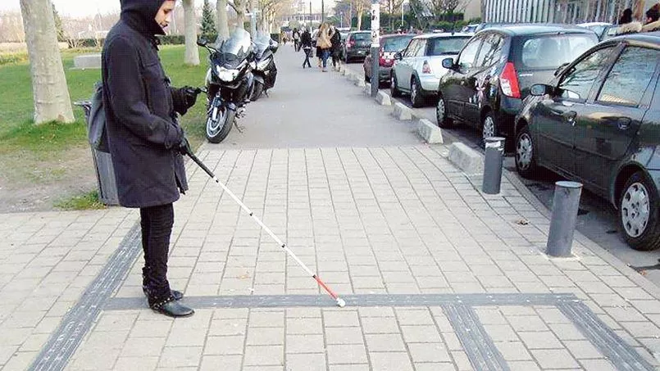

L’accessibilité dans la vie de tous les jours
Pour les personnes non voyantes, il faut trouver des alternatives aux informations visuelles, facilement accessibles:
Dispositifs sonores aux feux de signalisation,
Directions retranscrites en braille
Dalles podo-tactiles ( ou BEV, pour Bandes d’éveil de mouvement )
Explication sur les BEV, sur le site hitek.fr, le 10 février 2017

Slide 9
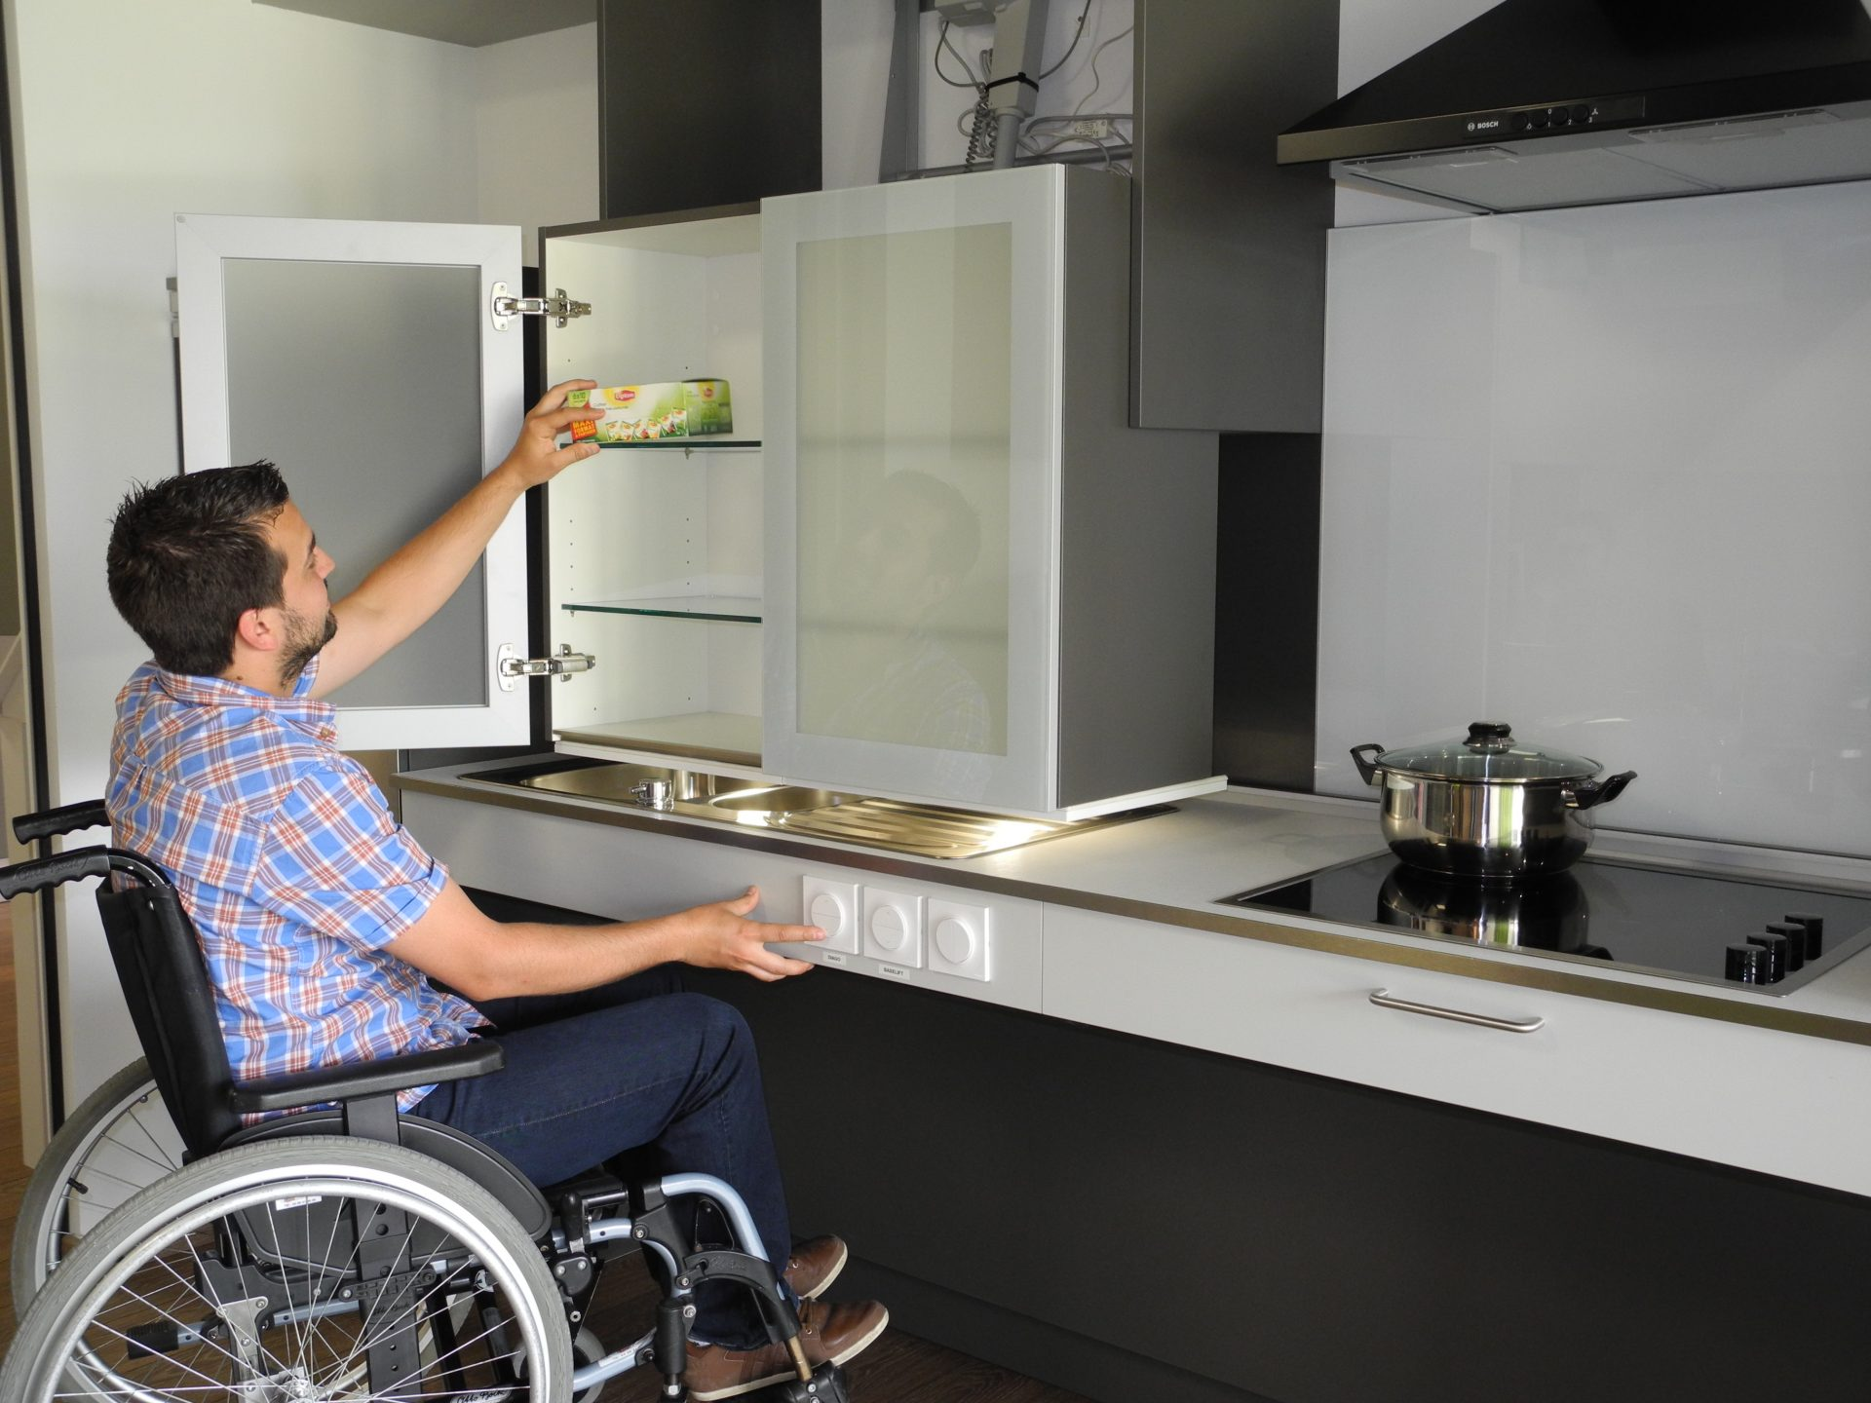
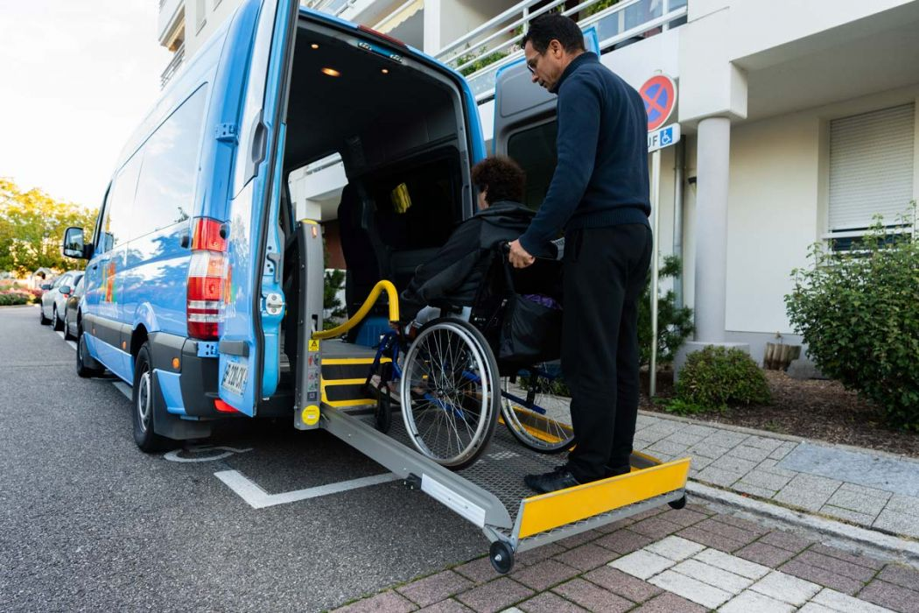
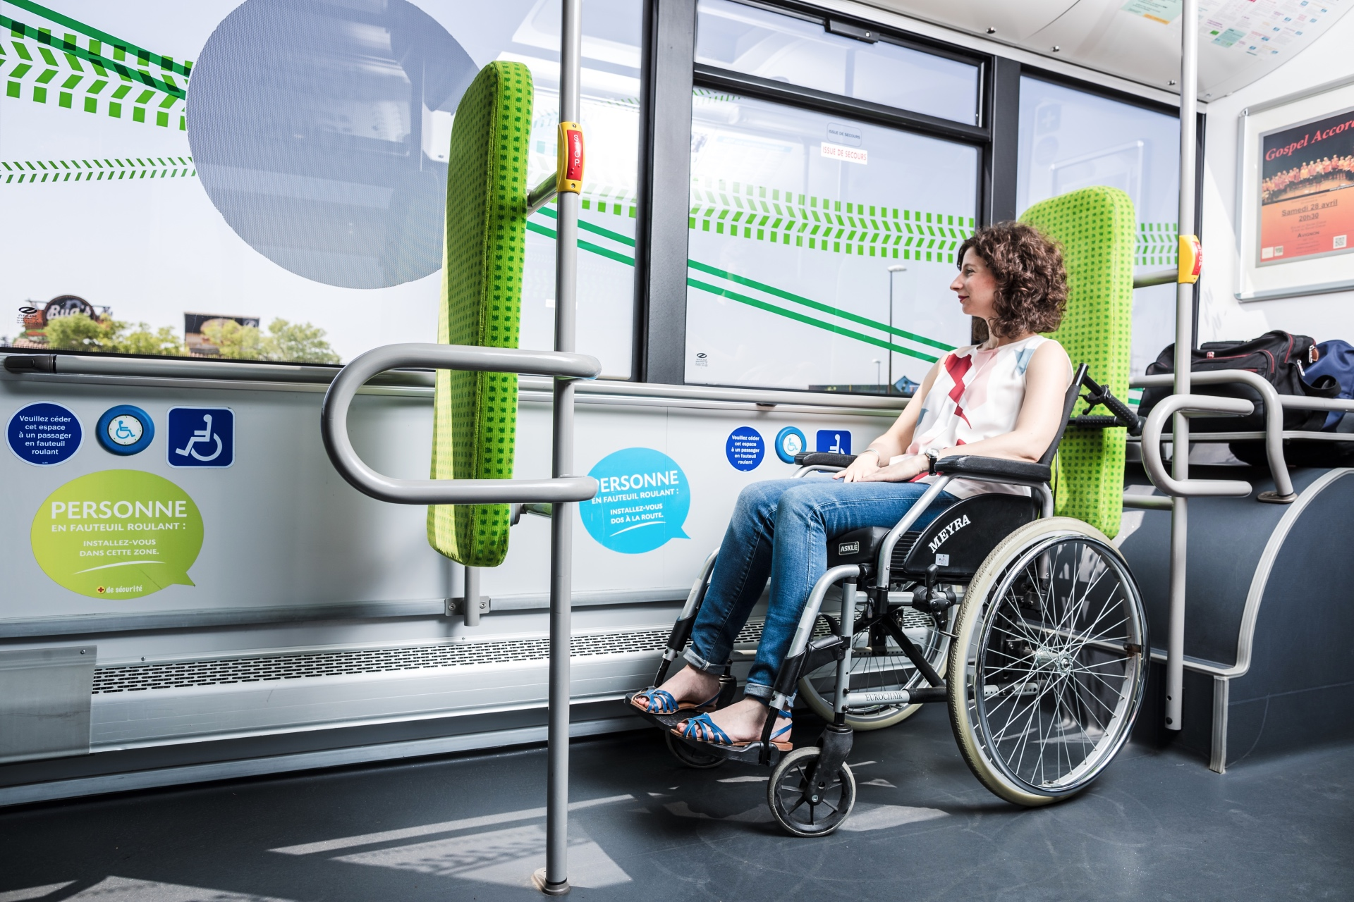
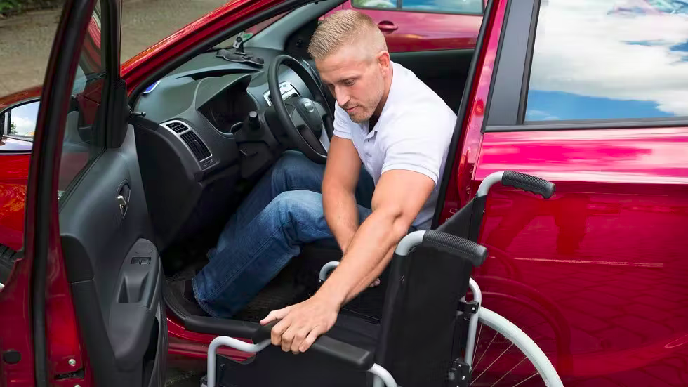
L’accessibilité dans la vie de tous les jours

Slide 10
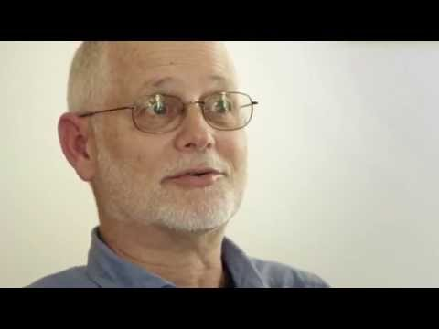
L’impact du handicap
A Day with Jeff — Technology and Essential Tremor

Slide 11
Accessibilité et numérique

Slide 12
Qu’est-ce que l’accessibilité numérique ?
Permettre à tout utilisateur et utilisatrice d’accéder aux contenus et services du web, en prenant en compte :
leurs handicaps possibles ( déficience visuelle, malentendants, dyslexie,... )
leur support ( ordinateur, mobile, tablette, … ),
leur environnement ( lumière, niveau sonore,…)
Notes:
Réflexion des participants : qu’est-ce que l’accessibilité numérique ? Que prendre en compte ?

Slide 13

Utilisation du Numérique
Divertissement et communication
Films, séries, lecture, jeux vidéos
Applications de rencontre, Réseaux Sociaux
Information et éducation
MOOC en ligne
Sites d’informations en ligne
Blogs, sites de recettes
Administratif
Améli, Pôle Emploi, CAF, Impôt
Prise de rendez-vous
Recherche d’emploi
Achats en ligne

Slide 14
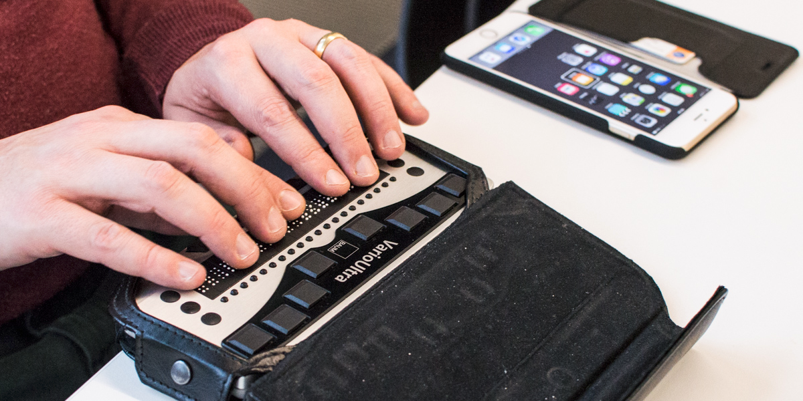
Différentes manières d’utiliser le Web
Plage Braille :
Retranscrit l’écran en braille, peut-être couplé avec un lecteur d’écran
Exemple : lecteur d’écran sur smartphone : https://www.youtube.com/watch?v=TWE-bsLFyR4&t=1s

Slide 15
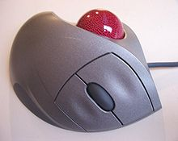
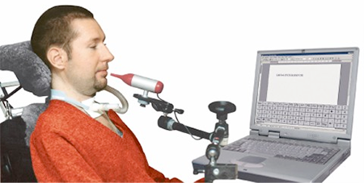
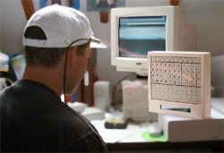
Différentes manières d’utiliser le Web
Souris ou Joysticks adaptés ( Image 1 ), “Puff and Sip” ( Image 2 ), Lazer et clavier virtuel ( Image 3 ), reconnaissance de mouvements…
Différents outils sont proposés aux personnes ayant un handicap moteur pour faciliter leur utilisation du web.
Démos: détecteur de mouvement macOS 10 : https://www.youtube.com/watch?v=NL0x-b6zZ8Y

Slide 16
Le Cadre Légal

Slide 17

L’Initiative d’Accès au Web ( WAI )
“Le pouvoir du Web est dans son universalité. L’accès pour tous, quel que soit le handicap, est un aspect essentiel” - Tim Berners-Lee
La mission du W3C est d’amener le Web à son plein potentiel, en développant des protocoles et des directives permettant une croissance à long terme du Web.
1997 : création de la Web Accessibility Initiative ( WAI ), ayant pour mission de proposer des solutions techniques pour rendre le web accessible à tous.
Recommandations
Développement d’outils
Information et formations
Recherche et Développement

Slide 18
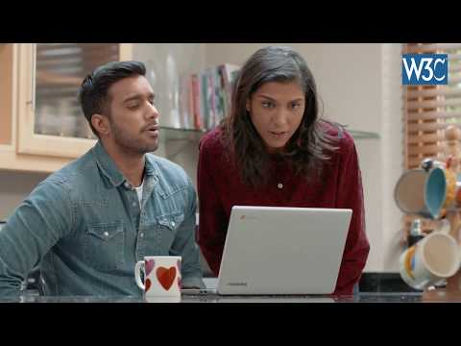
L’Initiative d’Accès au Web

Slide 19
Web Content Accessibility Guidelines 2.2
Recommendations du W3C de février 2020 : w3c.org - WCAG 2.2
Chaque individu qui souhaite utiliser le Web doit avoir du contenu qui est :
Perceptible - L'information et les composants de l'interface utilisateur doivent être présentés à l'utilisateur de façon à ce qu'il puisse les percevoir.
Utilisable - L'interface ne peut pas exiger une interaction qu'un utilisateur ne peut effectuer.
Compréhensible - Compréhension du contenu et de l’interface.
Robuste - Le contenu doit être suffisamment robuste pour être interprété de manière fiable par une large variété d'agents utilisateurs, y compris les technologies d'assistance.
Si l'un de ces principes n'est pas vrai, les utilisateurs en situation de handicap ne seront pas en mesure d'utiliser le Web.

Slide 20
Règles de base du WCAG
Percevable :
Fournir un texte alternatif pour tout élément non textuel
Fournir des alternatives pour les éléments multimédias
Présenter chaque contenu de différentes manières accessibles à tous, sans perdre le sens
Faciliter l’écoute et la lecture du contenu pour tous
Utilisable
Permettre l’utilisation du clavier pour toute fonctionnalité
Laisser le temps aux utilisateurs de lire et utiliser le contenu
Ne pas créer de contenu pouvant créer un malaise ou l'épilepsie
Aider les utilisateurs à naviguer et trouver le contenu
Permettre de remplir les champs autrement qu’avec le clavier
Compréhensible
Rendre le texte lisible et compréhensible
Rendre l’apparition du contenu et le déroulement de la visite prévisible
Aider les utilisateurs à éviter et corriger les erreurs
Robuste
Maximiser la compatibilité avec les outils existants, et futurs

Slide 21
Lois sur l’accessibilité numérique
Article 47 de la loi Handicap du 11 février 2005;
Décret d’application du 14 mai 2009, relatif au Référentiel Général d’Accessibilité pour les Administrations (RGAA) ;
Arrêté du 29 avril 2015, approuvant la version 3 du RGAA ;
Article 106 de la loi du 7 octobre 2016 pour une République Numérique ;
Décret du 24 juillet 2019 relatif à l’accessibilité aux personnes handicapées des services de communication au public en ligne.

Slide 22
Convention relative aux droits des personnes handicapées
“ Afin de permettre aux personnes handicapées de vivre de façon indépendante et de participer pleinement à tous les aspects de la vie, les États Parties prennent des mesures appropriées pour leur assurer, sur la base de l’égalité avec les autres, l’accès à l’environnement physique, aux transports, à l’information et à la communication, y compris aux systèmes et technologies de l’information et de la communication, et aux autres équipements et services ouverts ou fournis au public, tant dans les zones urbaines que rurales. ”
Convention relative aux droits des personnes handicapées,
adoptée le 13 décembre 2006,
Assemblée Générale des Nations Unies.
163 pays signataires, dont la France, et l’UE.
www.un.org : texte intégral

Slide 23
La loi Handicap
Selon l’Article 47 de la loi n° 2005-102 du 11 février 2005 pour l’égalité des droits et des chances, la participation et la citoyenneté des personnes handicapées :
-> Tout service de communication lié au Service Public ( Etat, collectivités territoriales, délégataires d’une mission de service public ), ou appartenant à une entreprise au chiffre d’affaire dépassant un seuil fixé doit être entièrement accessible aux personnes handicapées selon les modalité de la norme Européenne EN 301 549 V2.1.2.
https://www.legifrance.gouv.fr/loda/article_lc/LEGIARTI000006682279/2016-10-08

Slide 24
La Loi Handicap
« Les services de communication publique en ligne des services de l’État, des collectivités territoriales et des établissements publics qui en dépendent doivent être accessibles aux personnes handicapées.
L’accessibilité des services de communication publique en ligne concerne l’accès à tout type d’information sous forme numérique quels que soient le moyen d’accès, les contenus et le mode de consultation. Les recommandations internationales pour l’accessibilité de l’internet doivent être appliquées pour les services de communication publique en ligne.
Un décret en Conseil d’État fixe les règles relatives à l’accessibilité et précise, par référence aux recommandations établies par l’Agence pour le développement de l’administration électronique, la nature des adaptations à mettre en œuvre ainsi que les délais de mise en conformité des sites existants, qui ne peuvent excéder trois ans, et les sanctions imposées en cas de non-respect de cette mise en accessibilité. Le décret énonce en outre les modalités de formation des personnels intervenant sur les services de communication publique en ligne. »

